Slide 1
Κοσμητολογία Ι - Θ
Ανοικτά Ακαδημαϊκά Μαθήματα στο ΤΕΙ Αθήνας
Ενότητα 6: Ρεολογία – Νευτωνικά Συστήματα
Δρ. Αθανασία Βαρβαρέσου
Αναπληρώτρια Καθηγήτρια Κοσμητολογίας
Τμήμα Αισθητικής και Κοσμητολογίας
Το περιεχόμενο του μαθήματος διατίθεται με άδεια Creative Commons εκτός και αν αναφέρεται διαφορετικά | Το έργο υλοποιείται στο πλαίσιο του Επιχειρησιακού Προγράμματος «Εκπαίδευση και Δια Βίου Μάθηση» και συγχρηματοδοτείται από την Ευρωπαϊκή Ένωση (Ευρωπαϊκό Κοινωνικό Ταμείο) και από εθνικούς πόρους.

Slide 2
Ρεολογία
Ταχύτητα απορρόφησης,
Ευκολία εφαρμογής,
Σταθερότητα,
Παρασκευαστική διαδικασία.

Slide 3
Νευτωνικά συστήματα (1/4)
Ταχύτητα διάτμησης:
dv/dr
Tάση διάτμησης:
F΄/Α (Δύναμη ανά μονάδα επιφάνειας).
F΄/Α = η x dv/dr (1),
F΄/Α = F (2),
dv/dr = G (3),
Άρα:
F = η x G,
η = F/G Aπόλυτο ιξώδες.
Δύμαμη διάτμησης
Υγρό
Παράσταση της δύναμης διάτμησης που απαιτείται για να δώσει μια ορισμένη ταχύτητα διάτμησης μεταξύ παραλλήλων επιπέδων ενός υγρού.

Slide 4
Νευτωνικά συστήματα (2/4)
η = F΄ x dr
A x dv
η = dyn x cm
cm²xcm/s
η = dyn x s
cm²
η = g x cm/s²
cm²
η = g/cm x s = Poise

Slide 5
Νευτωνικά συστήματα (3/4)
G
η
G
F
(α)
(β)

Slide 6
Νευτωνικά συστήματα (4/4)
Μονάδες μέτρησης του ιξώδους
Poise=kg.m⁻¹.s⁻¹
Pa.s=0.01 Poise
Ρευστότητα Φ = 1/η,
Κινηματικό ιξώδες,
η_{κιν} = η/d.
d= πυκνότητα
Μονάδες μέτρησης κινηματικού ιξώδους: m².s⁻¹

Slide 7
Προσδιορισμός του ιξώδους στα νευρωνικά συστήματα (1/2)
Iξωδόμετρο Ostwald
Αρχή λειτουργίας: Ο χρόνος ροής του εξεταζόμενου προϊόντος μεταξύ δυο σημείων του οργάνου συγκρίνεται με το χρόνο ροής υγρού γνωστού ιξώδους
Iξωδόμετρο Ηοeppler
Αρχή λειτουργίας: Η ταχύτητα πτώσης της σφαίρας είναι αντίστροφα ανάλογη με το ιξώδες.

Slide 8
Προσδιορισμός του ιξώδους στα νευρωνικά συστήματα (2/2)
Iξωδόμετρο Brookfield
Αρχή λειτουργίας: Toποθετείται το εξεταζόμενο υγρό σε ποτήρι ζέσεως. Βυθίζεται και περιστρέφεται ο κύλινδρος του οργάνου στο υγρό. H ροπή της δύναμης που χρειάζεται για να υπερνικηθεί η αντίσταση που προέρχεται από το ιξώδες του εξεταζόμενου υγρού διαβάζεται στην κλίμακα που υπάρχει σε βαθμολογημένο όργανο.

Slide 9
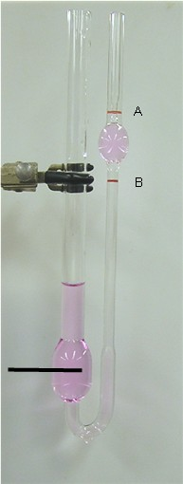
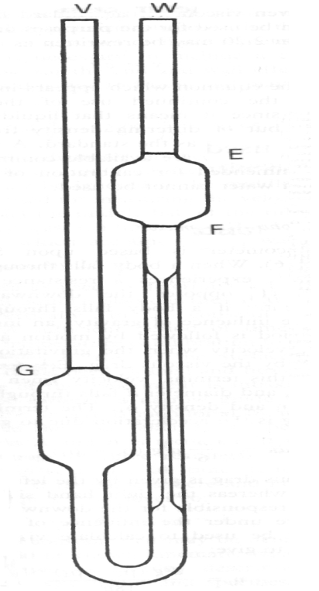
Ιξωδόμετρο Ostwald
η_{w,}
η_{p,}
$d_{w},$
d_{p,}
t_{w,}
t_{p,}
“Ostwald viscometer”, από Luigi Chiesa διαθέσιμο με άδεια CC BY-SA 3.0

Slide 10
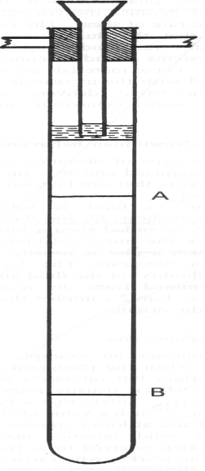
Iξωδόμετρο Ηοeppler
Γυάλινη ή χαλύβδινη σφαίρα πέφτει μέσα σε κάθετο σωλήνα που περιέχει το εξεταζόμενο υγρό,
Η ταχύτητα πτώσης είναι αντίστροφα ανάλογη με το ιξώδες.

Slide 11
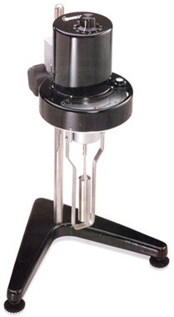
Iξωδόμετρο Brookfield
gardco.com
Taking a Viscosity Reading on Your Brookfield Viscometer

Slide 12
Τέλος Ενότητας

Slide 13
Σημειώματα

Slide 14
Σημείωμα Αναφοράς
Copyright Τεχνολογικό Εκπαιδευτικό Ίδρυμα Αθήνας, Αθανασία Βαρβαρέσου 2014. Αθανασία Βαρβαρέσου . «Κοσμητολογία Ι - Θ. Ενότητα 6: Ρεολογία – Νευτωνικά Συστήματα». Έκδοση: 1.0. Αθήνα 2014. Διαθέσιμο από τη δικτυακή διεύθυνση: ocp.teiath.gr.

Slide 15
Σημείωμα Αδειοδότησης
Το παρόν υλικό διατίθεται με τους όρους της άδειας χρήσης Creative Commons Αναφορά, Μη Εμπορική Χρήση Παρόμοια Διανομή 4.0 [1] ή μεταγενέστερη, Διεθνής Έκδοση. Εξαιρούνται τα αυτοτελή έργα τρίτων π.χ. φωτογραφίες, διαγράμματα κ.λ.π., τα οποία εμπεριέχονται σε αυτό και τα οποία αναφέρονται μαζί με τους όρους χρήσης τους στο «Σημείωμα Χρήσης Έργων Τρίτων».
[1] http://creativecommons.org/licenses/by-nc-sa/4.0/
Ως Μη Εμπορική ορίζεται η χρήση:
που δεν περιλαμβάνει άμεσο ή έμμεσο οικονομικό όφελος από την χρήση του έργου, για το διανομέα του έργου και αδειοδόχο
που δεν περιλαμβάνει οικονομική συναλλαγή ως προϋπόθεση για τη χρήση ή πρόσβαση στο έργο
που δεν προσπορίζει στο διανομέα του έργου και αδειοδόχο έμμεσο οικονομικό όφελος (π.χ. διαφημίσεις) από την προβολή του έργου σε διαδικτυακό τόπο
Ο δικαιούχος μπορεί να παρέχει στον αδειοδόχο ξεχωριστή άδεια να χρησιμοποιεί το έργο για εμπορική χρήση, εφόσον αυτό του ζητηθεί.

Slide 16
Διατήρηση Σημειωμάτων
Οποιαδήποτε αναπαραγωγή ή διασκευή του υλικού θα πρέπει να συμπεριλαμβάνει:
το Σημείωμα Αναφοράς
το Σημείωμα Αδειοδότησης
τη δήλωση Διατήρησης Σημειωμάτων
το Σημείωμα Χρήσης Έργων Τρίτων (εφόσον υπάρχει)
μαζί με τους συνοδευόμενους υπερσυνδέσμους.

Slide 17
Χρηματοδότηση
Το παρόν εκπαιδευτικό υλικό έχει αναπτυχθεί στo πλαίσιo του εκπαιδευτικού έργου του διδάσκοντα.
Το έργο «Ανοικτά Ακαδημαϊκά Μαθήματα στο ΤΕΙ Αθηνών» έχει χρηματοδοτήσει μόνο την αναδιαμόρφωση του εκπαιδευτικού υλικού.
Το έργο υλοποιείται στο πλαίσιο του Επιχειρησιακού Προγράμματος «Εκπαίδευση και Δια Βίου Μάθηση» και συγχρηματοδοτείται από την Ευρωπαϊκή Ένωση (Ευρωπαϊκό Κοινωνικό Ταμείο) και από εθνικούς πόρους.

